Slide 1
PT. OVALANGGA CITRA SAMUDRA
TANK CLEANING AND SLUDGE REMOVAL
TANK F - 6104
LOCATION : Area Kilang Arun Lhokseumawe
www.ovalangga.com

Slide 2
Tujuan
Prosedur pembersihan tangki minyak penimbunan ini dibuat sebagai panduan untuk seluruh personil yang terlibat langsung maupun tidak langsung dalam kegiatan ini, sebagai hal paling dasar untuk menghindari terjadinya kecelakaan kerja, terluka ataupun sakit yang diakibatkan kegiatan saat persiapan dan saat masuk serta kerja dalam tangki minyak atau ruang tertutup/terbatas.
Potensi terjadinya kecelakaan kerja selama bekerja didalam tangki sangatlah serius dan telah terjadi disemua sektor industry gas dan minyak bumi dan kecelakaan kerja ini dapat diminimalisir sebagai berikut:
Tingkat pengetahuan pekerja yang terlibat seperti diterangkan dalam prosedur ini.
Pekerja yang punya kompetensi serta terlatih bagi yang langsung ikut dalam pekerjaan ini.
Tingkat pengetahuan untuk menganalisa semua potensi bahaya serta pencegahan dan pengendaliannya.
Supervisi yang berpengalaman dalam pekerjaan ini.
Ikuti peraturan dan standar yang berlaku, kebijakan perusahaan, regulasi pemerintah maupun standar internasional.
Bahaya-bahaya yang timbul dapat dikendalikan dengan perencanaan yang seksama, pemantauan yang terukur, supervisi serta pelatihan yang intensif.
Tujuan

Slide 3
Lingkup
Kerja
Pekerjaan pembersihan tangki dengan Lokasi pekerjaan ini terletak di Area Kilang Arun Lhokseumawe Unit 61 (CONDENSAT STORAGE TANK). Tangki Kondensat F-6104, Blang Lancang, Lhokseumawe, Aceh.
DATA TEKNIS CONDENSAT TANK
Unit 61 (CONDENSAT STORAGE UNIT)
1. F-6104 (CONDENSAT STORAGE TANK)
a. Size : 72.000 m x 22.600 m High
b. Type : Floating Roof
c. Material : Carbon steel, Fe 52 Gr . C . Mod A 283 C
d. Seal : Foam rubber delta seal
e. Roof Weight : 490,155 kg
f. Manufacturer : Tokyo Kanetsu K.K Tokyo, Japan
g. Gross Capasity : 530,000 Bbls. (84,000 m3)

Slide 4
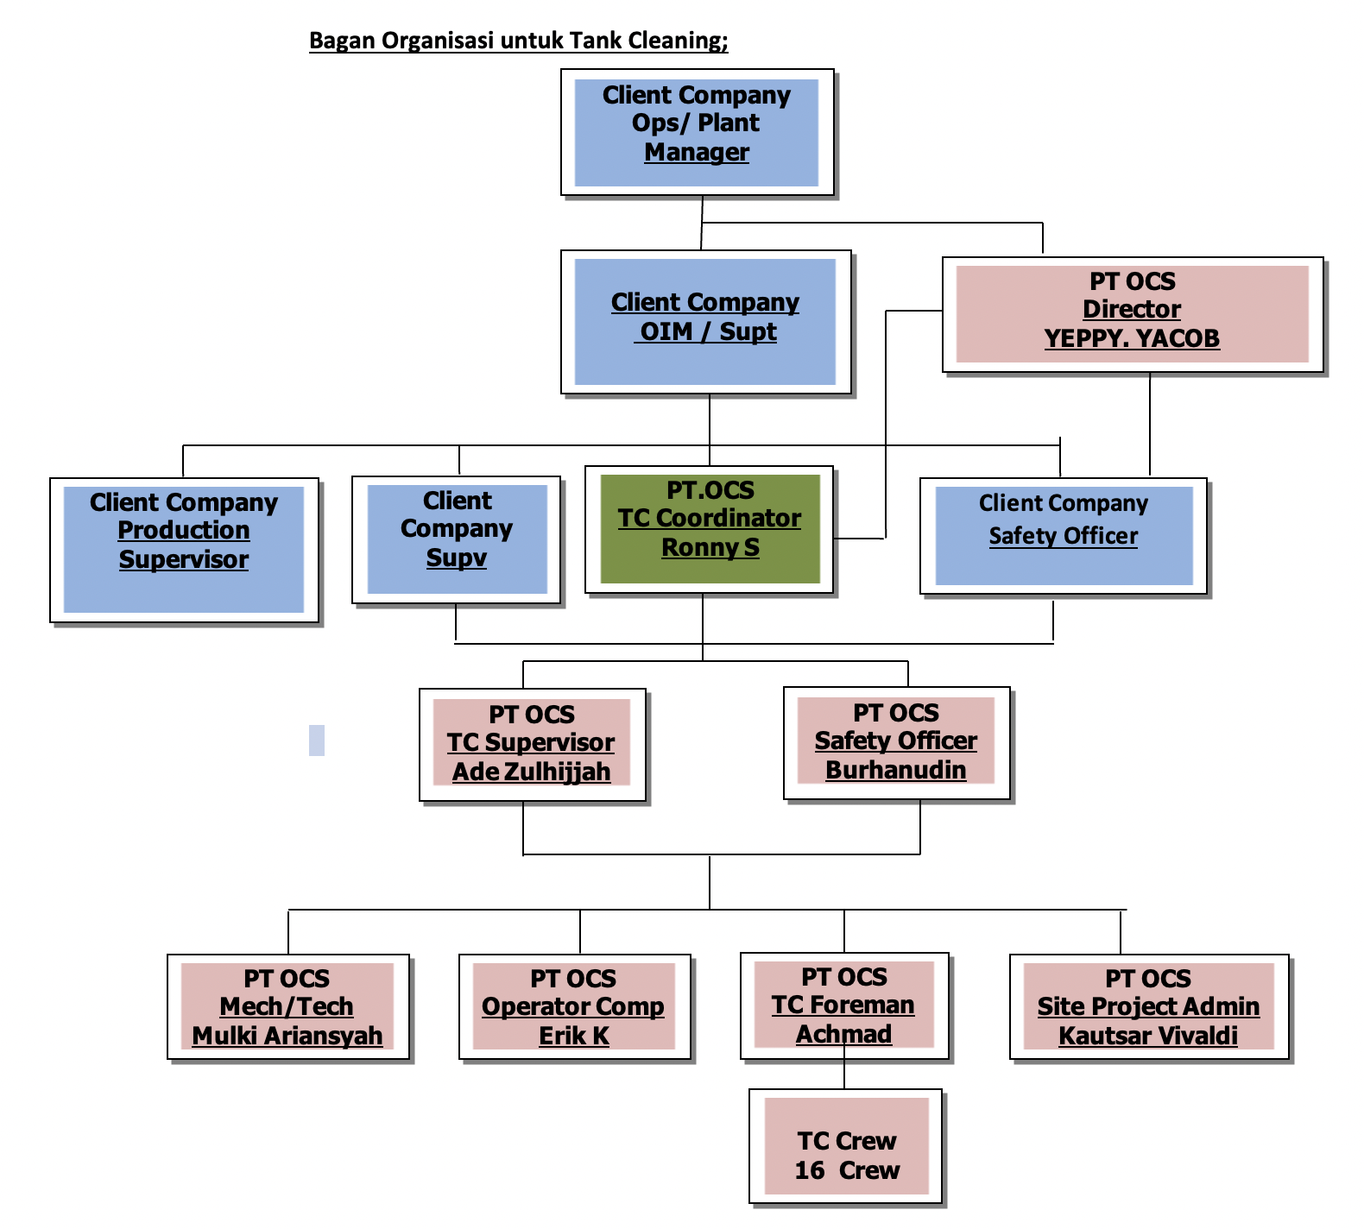
Struktur Organisasi

Slide 5
Rencana
Penempatan
Alat

Slide 6
Tahap Pembersihan Tangki
Pengosongan Cargo Tanks.
Pemasangan pompa wilden pump untuk pemompaan ke IBC Tank.
Start memompa sisa minyak dalam tangki menggunakan pompa Wilden pump sampai seminimum mungkin.
Stop pengosongan apabila sudah tidak bisa dipompa lagi.
Ukur sisa minyak/sludge dalam tangki yang akan dibersihkan/diangkat dari dasar tangki.
2. Cargo Tank Aerating (Done by PT OCS)
Siapkan peralatan seperti; compressor udara, blower, Air manifold , saluran angin (ducting), selang udara, Air Lamp, Water Jetting dan lain lain.
Gunakan kompresoor udara dengan kapasitas 655 cfm dan dihubungkan ke beberapa blower dan disambung ke ducting kedalam tangki yang akan di aerating.
Gunakan compressor untuk mempercepat proses aerating.
Jalankan compressor dan blower yang digerakan dengan tekanan udara kedalam tangki hingga kandungan gas mudah terbakar/beracun 2% LEL dan kandungan oksigen 20.9%.
Buang angin dari tangki selama proses aerating melalui manhole atau lobang2 Diatas Tangki.
Bila atmosfer tangki mencapai 20.9% kandungan oksigen dan gas berbahaya 2% LEL, proses aerating selesai. Jaga tetap ada aliran udara yang dimasukan ketangki untuk menjaga atmosfer tangki dan mencegah kenaikan kandungan gas berbahaya karena penguapan sisa minyak didinding maupun yang terkandung didalam lumpur minyak.
Periksa kondisi atmosfer tangki untuk mengeluarkan “PTW” sebelum pekerja diijinkan masuk tangki, yang dikeluarkan petugas yang berwenang.
Sekarang tangki kargo siap untuk aktifitas masuk dan pembersihan untuk pengangkatan lumpur minyak.

Slide 7
3. Masuk Tangki Kargo untuk pembersihan;
Masuk kedalam ruang terbatas (tangki) adalah pekerjaan yang sangat krusial dan mengandung banyak bahaya, oleh karena itu semua prosedur dari Client/Company untuk pekerjaan masuk tangki harus dipatuhi dengan seksama. Segala persiapan sebelum masuk tangki sesuai prosedur dan ketentuan K3 harus dijalankan dengan benar untuk amannya pekerjaan.
Sebelum mengeluarkan entry permit,Client Supervisor harus meyakinkan hal berikut:
Atmosfer tangki harus di periksa dengan seksama, kandungan O2 - 20.9%, gas hidrokarbon 2% LEL dan tidak ada gas beracun lainnya.
Ventilasi udara kedalam tangki harus tetap dijalankan terus-menerus selama pekerja dalam tangki.
Peralatan keselamatan seperti, alat pertolongan keadaan darurat harus disiapkan dekat lobang keluar/masuk pekerja.
Siapkan IBC tank di luar area Bund wall tanki F – 6104 dan mudah di jangkau oleh Forklif atau Crane, yang telah disetujui oleh petugas Client, dengan dialasi terpal dibawahnya.
Alat bantu pernafasan SCBA harus disiapkan dekat manhole.
Alat bantu pernafasan darurat ELSA (Emergency Life Support Aparatus) harus disiapkan didekat Man Hole Masuk keluar Pekerja
Standby Person harus selalu bertugas di lobang masuk, lengkap dengan alat komunikasi radio untuk selalu bisa kontak dengan pekerja didalam dan Control Room bila diperlukan bantuan dalam keadaan darurat. Ia akan mencatat semua pekerja yang masuk dan keluar tangki dengan tanggal dan jam masuk/keluar
Pengecekan kondisi atmosfer tangki harus diperiksa secara berkala, dan pengecekan menyeluruh harus diambil setiap sehabis istirahat.
Pasang tanda-tanda peringatan bahaya dan barikade didaerah area kerja.
Atur selang-selang angin dan peralatan diarea kerja harus diatur rapi untuk menghindari bahaya tersandung.
Tahap Pembersihan Tangki

Slide 8
Tahap Pembersihan Tangki
PEMBUANGAN LIMBAH MINYAK (SLUDGE) CAIR MAUPUN PADAT DAN PENCATATAN LUMLAH LIMBAH
Pembuangan limbah minyak (sludge)
Limbah yang dihasilkan dari proses pembersihan tangki minyak mentah akan ditampung dan dimusnahkan sesuai Peraturan Pemerintah Indonesia KLH/BAPEDAL, Marpol maupun Prosedur Managemen Pengelolaan Limbah dari Clien/Perusahaan.
Penanganan Limbah minyak padat maupun cair dari dalam tangki;
Limbah minyak cair dalam tangki akan dipompa dan dimasukan kedalam Truck Tangki, apabila truk tangki sedang tidak tersedia akan dimasukan sementara ke dalam IBC Tank.
Truk tangki akan diisi hingga penuh dan langsung membawa limbah ke fasilitas pengolahan limbah.
IBC Tank yang terkumpul di area penampung akan di awasi dan Tanggung jawab Client.
Untuk limbah padat, masukan kedalam small bag dan di masukan kekantong jumbo, kapasitas 1 ton dan dikumpulkan Diarea yang telah ditentukan oleh Client ( Jika Ada)
Hitung dan catat total semua jumlah IBC Tank dan berat limbah padat juga cair saat selesai pekerjaan. Jumlah ini akan di buatkan Berita acara pekerjaan.
Setelah semua limbah padat maupun cair sudah dimuat ke truk pengangkut limbah, manifest limbah harus diisi dan ditanda tangani oleh perusahaan pengangkut limbah
Selanjutnya pengangkut darat akan membawa limbah ke perusahaan pemanfaatan akhir yang telah disetujui oleh KLHK/BAPEDAL.
Pembuangan akhir limbah harus mempunyai ijin pemanfaatan /pemusnahan dari KLHK/BAPEDAL.

Slide 9
Timeline

Slide 10
SAFETY FIRST NO SHORT CUT ZERO INCIDENT
THANK YOU
PT. OVALANGGA CITRA SAMUDRA

